Slide 1
แก้ปัญหาการ Upload file ขึ้น GitHub
วิชา 934-206 Web Programming

Slide 2
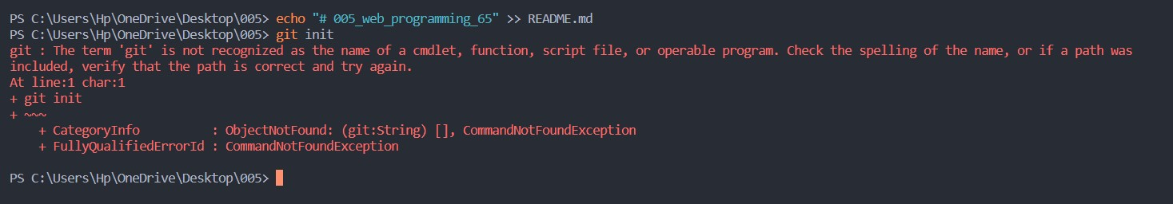
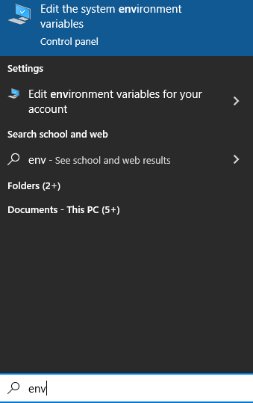
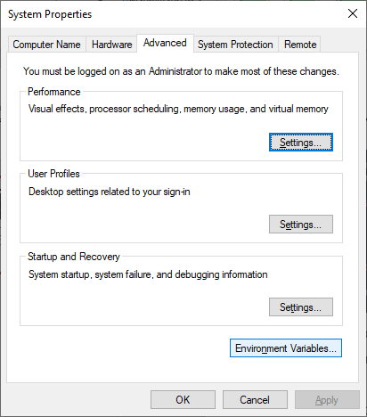
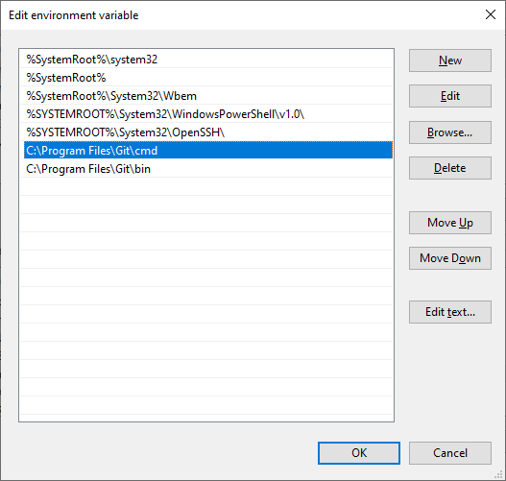
ปัญหาที่ 1 The term ‘git’ is not recognized
ให้ตรวจสอบตำแหน่งของโปรแกรม Git ว่าติดตั้งไว้ที่ใดในเครื่องคอมพิวเตอร์ของเรา เช่น
C:\Program Files\Git ให้ add path ตำแหน่งของไฟล์ให้ระบบปฏิบัติการ Window รู้จัก
Add C:\Program Files\Git\bin\ และ C:\Program Files\Git\cmd\ ใน ตัวแปร path ของ windows ดูตัวอย่างข้างล่าง
Modifying PATH on Windows 10:
In the Start Menu or taskbar search, search for "environment variable".
Select "Edit the system environment variables".
Click the "Environment Variables" button at the bottom.
Double-click the "Path" entry under "System variables".
With the "New" button in the PATH editor,
add C:\Program Files\Git\bin\ and
C:\Program Files\Git\cmd\ to the end of the list.
Close and re-open your console.
3
2
1.

Slide 3
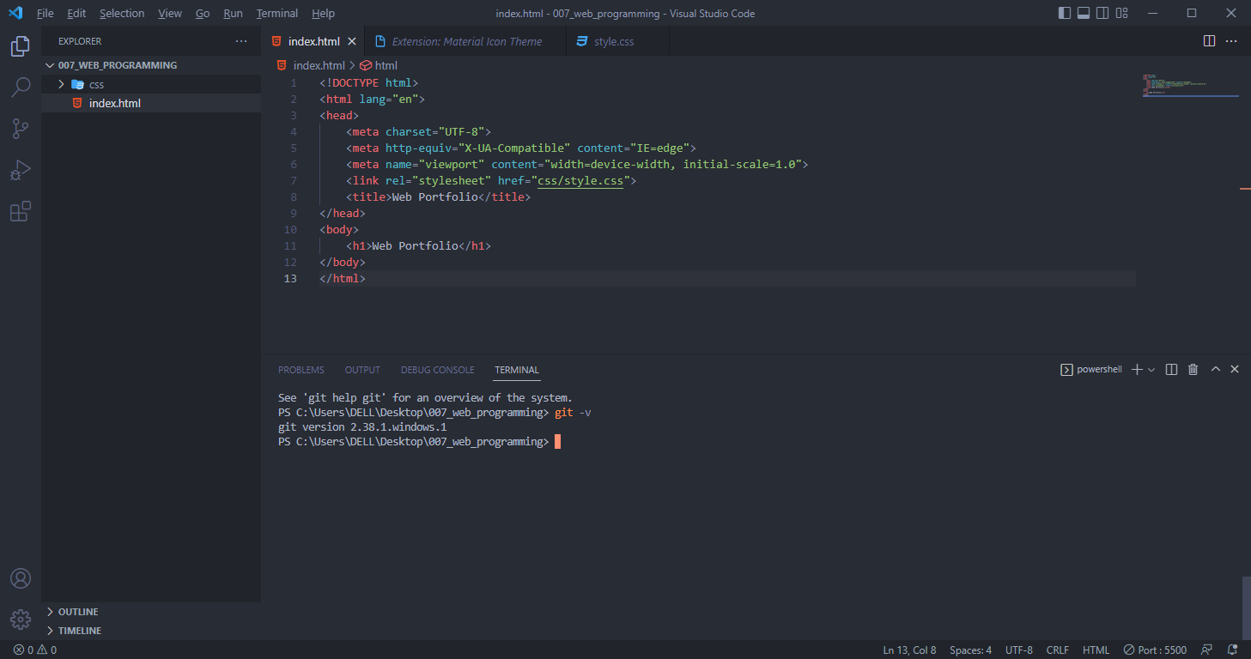
ถ้ามีการกำหนด path ตำแหน่งของไฟล์ git ถูกต้อง ให้เปิด vscode เปิดหน้าต่าง terminal พิมพ์ git –v จะได้ผลลัพธ์ดังตัวอย่าง

Slide 4
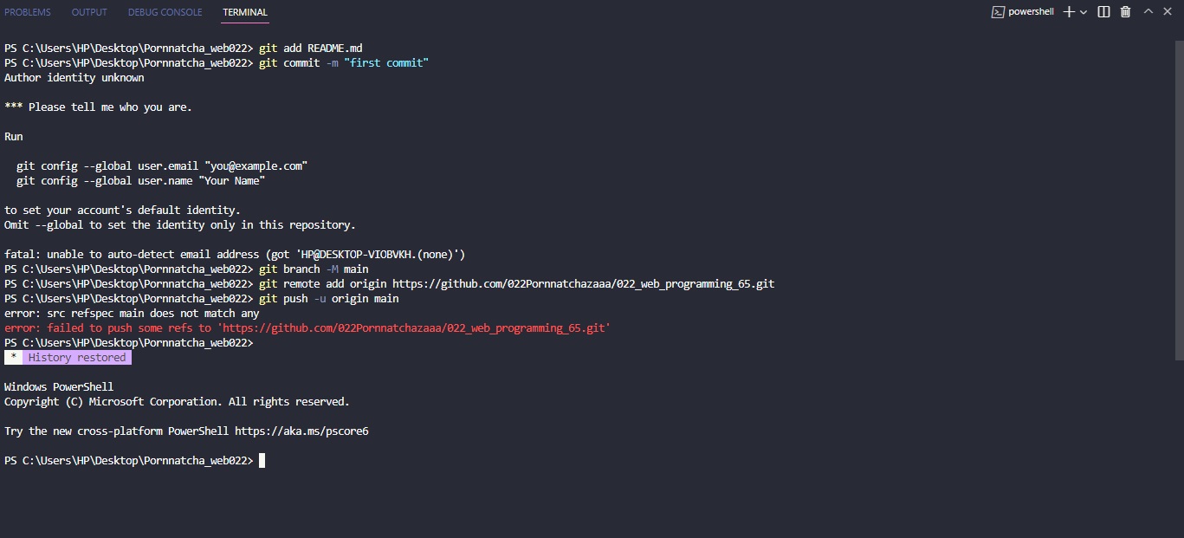
2. หลังจาก ใช้คำสั่ง git commit –m “first commit”
ให้พิมพ์คำสั่งดังนี้ ก่อน git init
git config --global user.email “your_email@example.com” ระบุ email ที่ใช้สมัคร github
git config --global user.name "your name” ระบุชื่อผู้ใช้

